Slide 1
Dart

Slide 2
Tipos de datos
Numbers
Strings
Booleans
Lists
Sets
Maps
Runes
Symbols
→ int y double

Slide 3
Tipos de datos
¿Cómo inicializar una variable en Dart?
identificador
int number = 5;
tipo de dato
valor literal
Todas las variables sin inicializar tienen el valor de nulo.

Slide 4
Tipos de datos
¿Qué es una lista?
4
0
3
1
2
2
1
3
enteros
4.5
0
3.3
1
2.8
2
1.0
3
doubles

Slide 5





Tipos de datos
¿Qué es un set?
Set fruits
= { ‘apple’, ‘apple’, ‘pear’, ‘banana’, ‘tangerine’, ‘grapes’ };
=

Slide 6
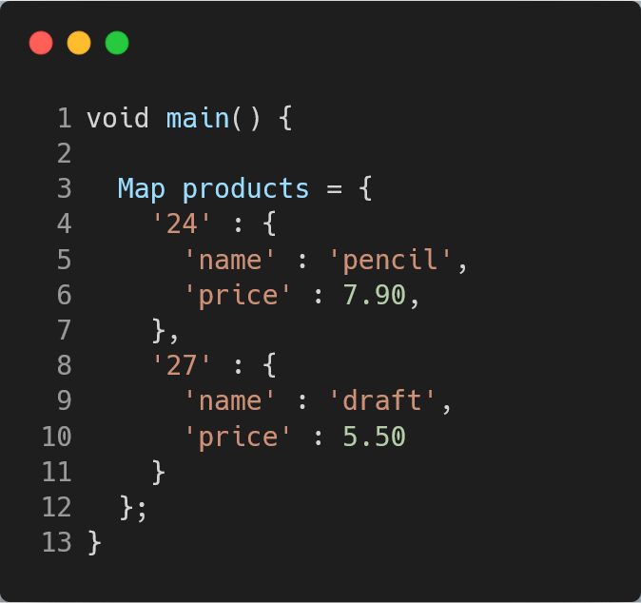
Tipos de datos
¿Qué es un map?
Id | Nombre | Precio
24 | Lápiz | $7.90
27 | Borrador | $5.50
→

Slide 7
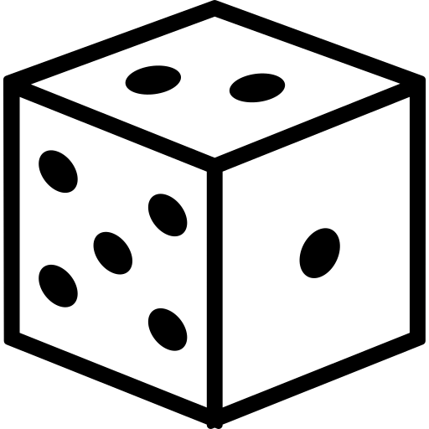
Tipos de datos
Spread operator (…)
List dice = [lowNumbers, highNumbers];
List lowNumbers = [1, 2, 3];
List highNumbers = [4, 5, 6];
1
2
3
4
5
6
List dice = […lowNumbers, …highNumbers];
1
2
3
4
5
6

Slide 8


Variables
Var y Dynamic
var nuevaVariable = 5;
nuevaVariable = “cinco”;
dynamic nuevaVariable = 5;
nuevaVariable = “cinco”;

Slide 9


Variables
Final y Const
Const
→ Antes de correr el programa, la variable será constante (compiler-time).
Final
→ Al correr el programa, la variable será un final (execution-time).

Slide 10
Variables
Estilos
UpperCamelCase
Clases
Enums
Typedefs
Tipos de datos
Genéricos
lowerCamelCase
Variables
Constantes
Parámetros con nombre
Tipos de dato
Definiciones globales
lowercase_with_underscore
Librerías
Paquetes
Directorios
Códigos fuente
Prefijos en importaciones

Slide 11
Operadores
Dart soporta el uso de múltiples operadores como:
Sin embargo nos enfocaremos en:
Type test operators
Cascade operator
Null aware operator
Aritméticos ( +, -, *, / )
Igualdades y relacionales ( == , !=, >, < )
Asignación ( a=b, a+=5, b*3 )
Lógicos ( &&, ||, ! )

Slide 12
Operadores
Type test operators
as
→ Typecast (también utilizado para especificar prefijos en librerías).
is
→ Retorna verdadero si el objeto es el tipo especificado.
is!
→ Retorna falso si el objeto es el tipo especificado.

Slide 13
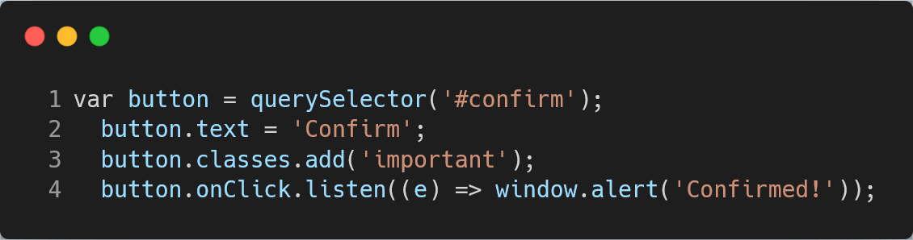
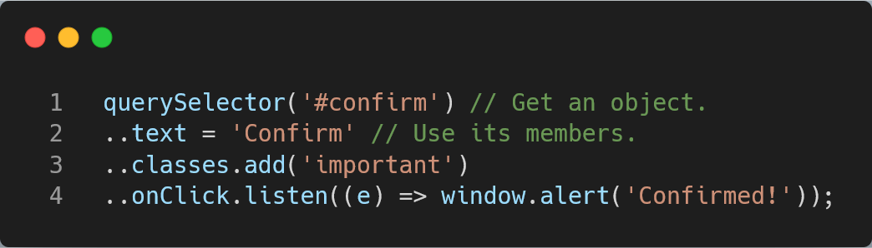
Operadores
Cascade notation(…)
Este operador nos permite hacer una secuencia de operaciones con el mismo objeto.
Sin el operador
Con el operador

Slide 14
Operadores
Null - Aware
?.
→ Si lo de la izquierda no es nulo ejecutará el método, sino retorna nulo.
??
→ Retorna el valor que no sea nulo, con prioridad a la izquierda.
??=
→ Solo si el valor de la izquierda es nulo asigna el valor de la derecha.

Slide 15
Condicionales
If - else
Aquí es donde entran los valores booleanos(true y false).
if(condition) {
expression;
}
if(condition) {
expression;
} else {
expression;
}
En Dart los condicionales solo aceptarán valores booleanos.

Slide 16
Condicionales
Operador ternario
if(condition) {
expression;
} else {
expression;
}
verdadera falsa
condition ? expression : expression;

Slide 17

Termina el programa
Empieza el programa

Slide 18
Exceptions
Try - Catch
Para evitar poder continuar con el programa a pesar de los errores tenemos que capturarlos y hacer algo con ellos.
try {
expression;
} catch (error) {
expression;
}

Slide 19
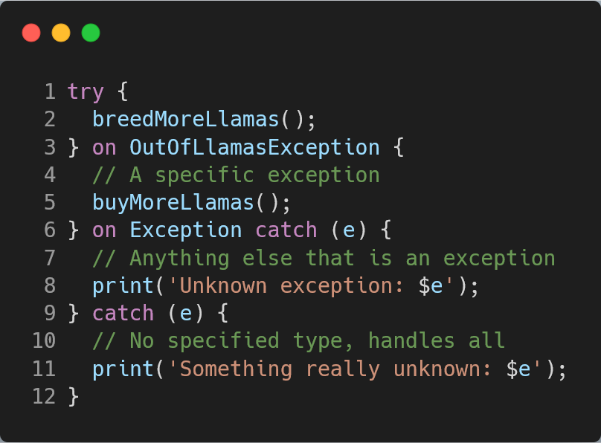
Exceptions
On Catch
En ocasiones vamos a querer buscar algún error en especifico.

Slide 20
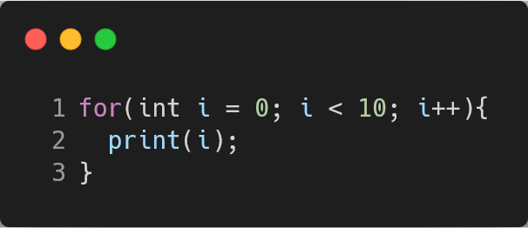
Ciclos
For
Repetirá el código dentro del bucle un numero determinado de veces.

Slide 21
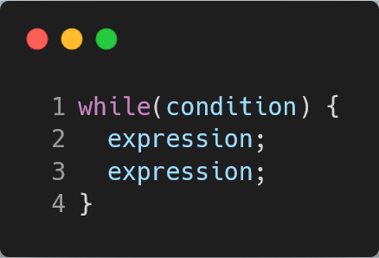
Ciclos
While
Repetirá el código dentro del bucle un numero indefinido de veces.
Es necesario afectar la condición para salir del ciclo.

Slide 22
Switch
Evaluará una opción y le asignará un caso con cierto código dependiendo la opción.
switch(opción) {
case opción: {
expression;
}
break;
case opción: {
expression;
}
break;
}

Slide 23
Break - Continue
break
→ Hace que se detenga/salga del flujo en el que está trabajando.
continue
→ Hace que el ciclo pase a la siguiente iteración.

Slide 24
Assert
Los asserts evalúan una condición booleana e interrumpen
el código con un exception si la condición es falsa.
assert(condition, optionalMessage);
// Make sure the variable has a non-null value.
assert(text != null);

Slide 25
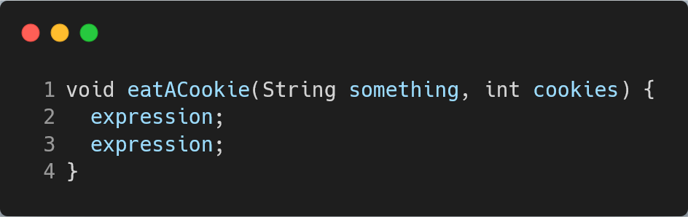
Funciones
Nombre de la función
Parámetros
Tipo de dato de retorno

Slide 26
Funciones
Parámetros
Requeridos
Opcionales
Por posición
Por posición
Con nombre

Slide 27
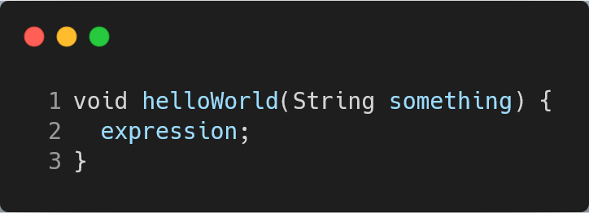
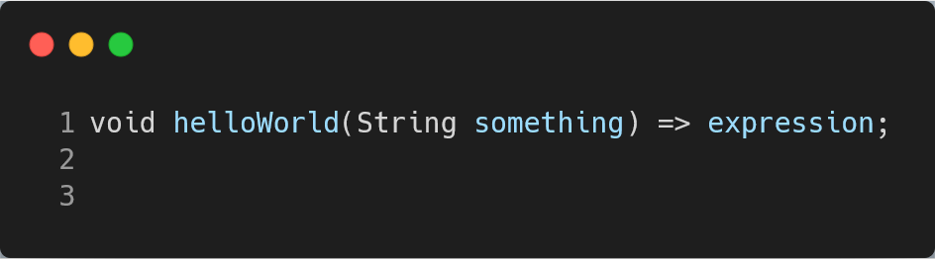
Funciones
Una sola expresión
Función flecha
→

Slide 28
Funciones
First-class-object
var helloWorld = helloWorld();
grettings(helloWorld());
void helloWorld() {
print('Hello world!');
}
void grettings(Function hello) {
hello();
}

Slide 29
Funciones
Función anónima
grettings(() {
print('Hello world!’);
});
void grettings(Function hello) {
hello();
}

Slide 30


Clases
¿Qué es una clase?
Variables de instancia
Métodos
¿Qué es un objeto?

Slide 31

Clases
Perro
String raza
int numeroDeDientes
String colorDelPelo
int edad
Abstracción
comer( )
caminar( )
ladrar( )

Slide 32
Clases
Perro
Nombre de la clase
String raza
int numeroDeDientes
String colorDelPelo
int edad
Variables de instancia
comer( )
caminar( )
ladrar( )
Métodos

Slide 33

Clases
¿Qué es un constructor?
Perro
Instancia
String raza
int numeroDeDientes
String colorDelPelo
int edad
comer( )
caminar( )
ladrar( )

Slide 34
Clases
Constructores con nombre
Clase Perro
Perro.sinPelo
Perro.mestizo
Perro.sinDientes

Slide 35
Clases
Dog {
expression;
expression;
}
var newDog = Dog();
Al llamar al constructor ejecutará directamente el cuerpo del constructor.

Slide 36
Clases
Initializer list
Dog() : breed = 'undefined' {
expression;
expression;
}
var newDog = Dog();
Al llamar al constructor, si tiene un initializer list lo ejecutará primero
y enseguida el cuerpo del constructor.

Slide 37





Clases
Herencia
Vehículo

Slide 38
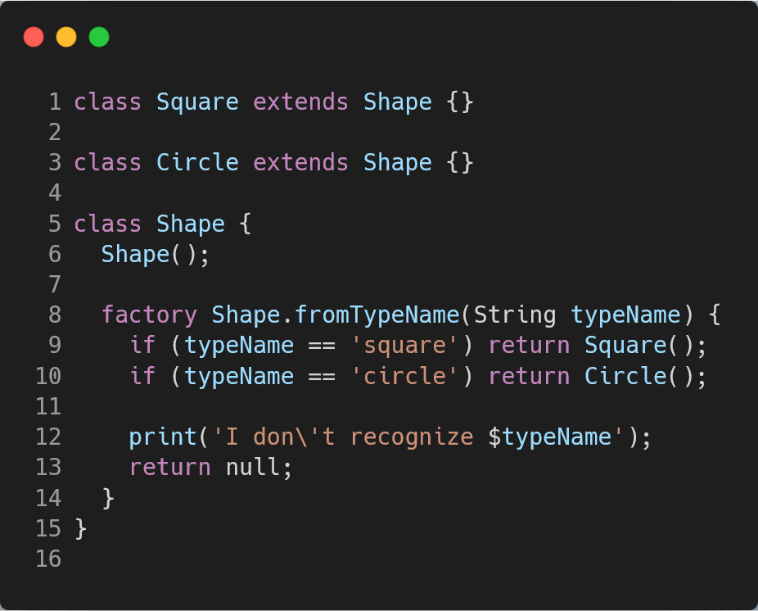

Clases
Fabrica de constructores

Slide 39
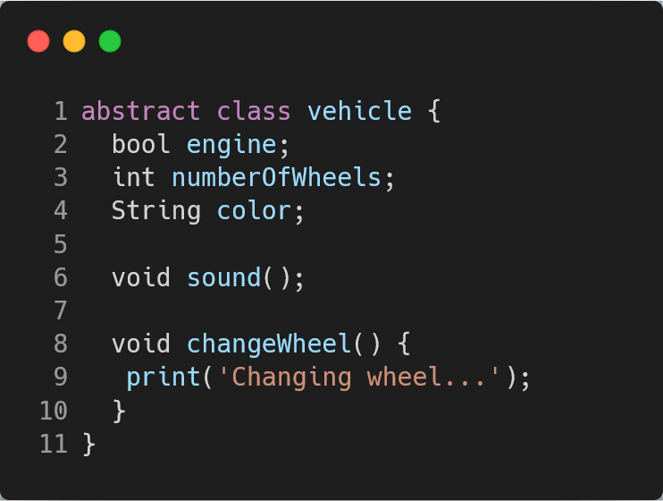
Clases
Clases abstractas
Una clase abstracta, hace que hereden sus propiedades y sobrescriban sus métodos (de serlo necesario).
Las clases abstractas empiezan con abstract.
Se pueden definir métodos sin contenido.
No pueden ser instanciadas

Slide 40
Clases
Interfaces
Una interfaz sirve para implementar todos los miembros de una clase en otra sin necesidad de extender a dicha clase.
Todas las clases implícitamente son interfaces
Al implementar es necesario sobrescribir los métodos.
Se puede implementar más de una clase.

Slide 41
Clases
Mixins
Los mixins son utilizados para hacer múltiples jerarquías. Sirven para implementar propiedades sin la necesidad de heredar.
Pueden ser creados como clases, clases abstractas o con la palabra reservada mixin.
Se puede implementar mas de un mixin.
Se utiliza la palabra reservada with para implementar un mixin.

Slide 42
Clases
Clases abstractas
Interfaces
Mixins
Se heredan con extends.
Se pueden sobrescribir los métodos.
Se crean con la palabra reservada abstract.
Puede tener métodos vacíos.
Se implementan con implements.
Se tienen que sobrescribir los métodos.
Todas las clases son interfaces por defecto.
Se puede implementar más de una interfaz.
Se implementan con with.
Se pueden sobrescribir los métodos.
Pueden ser clases, clases abstractas o mixin.
Se puede implementar más de un mixin.

Slide 43
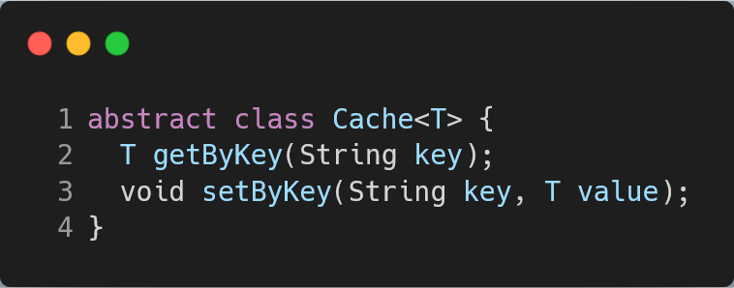
Genéricos
Los genéricos nos permiten recibir cualquier tipo de dato en una función, clase o método.
List<String> listOfStrings;
Especificar los tipos en genéricos generan un mejor código.
Utilizar genéricos reduce el código duplicado.

Slide 44


Programación asíncrona
Recibir o enviar información
Nos permite seguir trabajando en lo que esperamos a que
otra operación acabe.
Leer datos de algún archivo
Son tareas que toman tiempo para completarlas.

Slide 45
Programación asíncrona
Stream
En Dart, la información que se espera recibe el nombre de Future o Stream dependiendo el caso.
Un Stream es una secuencia de eventos asíncronos (como un iterable).
Es parecido a un Future solo que en lugar de retornar un único objeto, retorna múltiples objetos
Future
Un Future básicamente es un objeto el cual será retornado cuando la operación asíncrona termine.
Un Future puede tener dos estados, incompleto y completado.

Slide 46
Comentarios
Comentarios de una sola línea
Comentarios de documentación
// This is a single line comment.
/// This is a documentation comment.
Comentarios de múltiple línea
/*
This is a multi
line
comment
*/

